Slide 1
EL SISTEMA SOLAR
--- NOMBRE DEL ALUMNO---
TECNICO OPERADOR DE COMPUTADORES

Slide 3
PLANETAS DEL SISTEMA SOLAR
LA TIERRA
JUPITER
NEPTUNO
MARTE

Slide 4
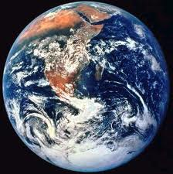
EL PLANETA TIERRA
La Tierra se formó hace aproximadamente 4567 millones de años y la vida surgió unos mil millones de años después. Es el hogar de millones de especies, incluyendo los seres humanos y actualmente el único cuerpo astronómico donde se conoce la existencia de vida.

Slide 5
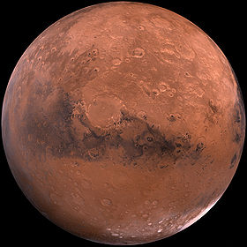
EL PLANETA MARTES
Marte es el cuarto planeta del Sistema Solar. Llamado así por el dios de la guerra de la mitología romana Marte, recibe a veces el apodo de Planeta rojo debido a la apariencia rojiza que le confiere el óxido de hierro que domina su superficie.

Slide 6
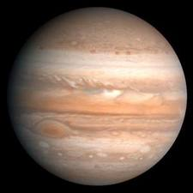
EL PLANETA JUPITER
Júpiter es un cuerpo masivo gaseoso, formado principalmente por hidrógeno y helio, carente de una superficie interior definida. Entre los detalles atmosféricos destacan la Gran mancha roja, un enorme anticiclón situado en las latitudes tropicales del hemisferio sur,

Slide 7
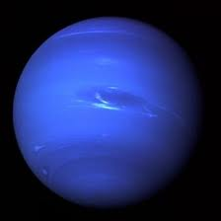
EL PLANETA NEPTUNO
Neptuno es el octavo planeta en distancia respecto al Sol y el más lejano del Sistema Solar. Forma parte de los denominados planetas exteriores o gigantes gaseosos, y es el primero que fue descubierto gracias a predicciones matemáticas

Slide 8
DISTANCIA DESDE EL SOL
SOL
TIERRA
VENUS
URANO
JUPITER
NEPT.
PLUTON
SATUR
LUNA
COSMOS
VIA
UROP
PLANETA | DISTANCIA EN KM
MERCURIO | 58000000
VENUS | 108000000
TIERRA | 150000000
MARTE | 228000000
JUPITER | 780000000
SATURNO | 1430000000
URANO | 2870000000
NEPTUNO | 4500000000

Slide 9
DISTANCIA DESDE ELSOL

